Slide 1



PLAN OPERATIVO ANUAL 2022, Monitoreo Tercer Trimestre
RDC-PD-023

Slide 2


Dirección General de Contabilidad Gubernamental
Efectividad POA
Tercer trimestre 2022
Monitoreo T3
Departamentos | Cantidad indicadores | Efectividad indicadores. 60% | Efectividad actividades. 40% | Efectividad T1
Dirección de Normas y Procedimientos | 1 | 60% | 40% | 100%
Dirección de Procesamientos Contables y Estados Financieros | 10 | 58.96% | 39.22% | 98%
Dirección de Análisis de la Información Financiera | 1 | 60% | 40% | 100%
Departamento de Recursos Humanos | 9 | 60% | 40% | 100%
Departamento de Planificación y Desarrollo | 7 | 60% | 38.67% | 99%

Slide 3
Dirección General de Contabilidad Gubernamental
Efectividad POA
Tercer trimestre 2022
Departamentos | Cantidad indicadores | Efectividad indicadores. 60% | Efectividad actividades. 40% | Efectividad T1
Departamento Administrativo y Financiero | 9 | 60% | 40% | 100%
Departamento de Tecnología de la Información | 8 | 60% | 40% | 100%
Departamento de Comunicaciones | 1 | 60% | 38.50% | 99%
Departamento Jurídico | 6 | 60% | 40% | 100%
Oficina de Acceso a la Información | 6 | 60% | 40% | 100%
Efectividad institucional | 57 | 60% | 39% | 99%

Slide 4
Dirección General de Contabilidad Gubernamental
Efectividad POA
Tercer trimestre 2022 (transversal)
Departamentos | Cantidad realizadas | Actividades en proceso | Actividades sin realizar | Efectividad POA transversal
Dirección de Normas y Procedimientos | 16 | 0 | 0 | 100%
Dirección de Procesamientos Contables y Estados Financieros | 21 | 0 | 1 | 98%
Dirección de Análisis de la Información Financiera | 15 | 0 | 0 | 100%
Departamento de Recursos Humanos | 20 | 0 | 0 | 100%
Departamento de Planificación y Desarrollo | 26 | 1 | 0 | 99%
Departamento Administrativo y Financiero | 27 | 0 | 0 | 100%
Departamento de Tecnología de la Información | 20 | 0 | 0 | 100%
Departamento de Comunicaciones | 18 | 0 | 0 | 100%
Departamento Jurídico | 25 | 0 | 0 | 100%
Oficina de Acceso a la Información | 21 | 0 | 0 | 100%
Cantidad de actividades | 209
Efectividad POA transversal | 99%

Slide 5
Dirección General de Contabilidad Gubernamental
Efectividad POA 2022, por departamentos

Slide 6
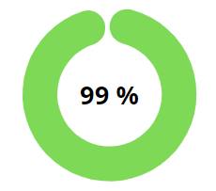
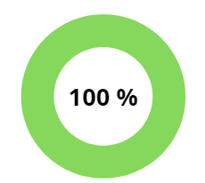
Dirección General de Contabilidad Gubernamental
Efectividad POA 2022.
Primer trimestre 2022
Segundo trimestre 2022
Tercer trimestre 2022
Elaborado por:
Alexandra Merán
Enc. Div. de Monitoreo de Programas, Planes y Proyectos.
Aprobado por:
Atahualpa Ortiz
Enc. Dpto. de Planificación y Desarrollo.

